Slide 1
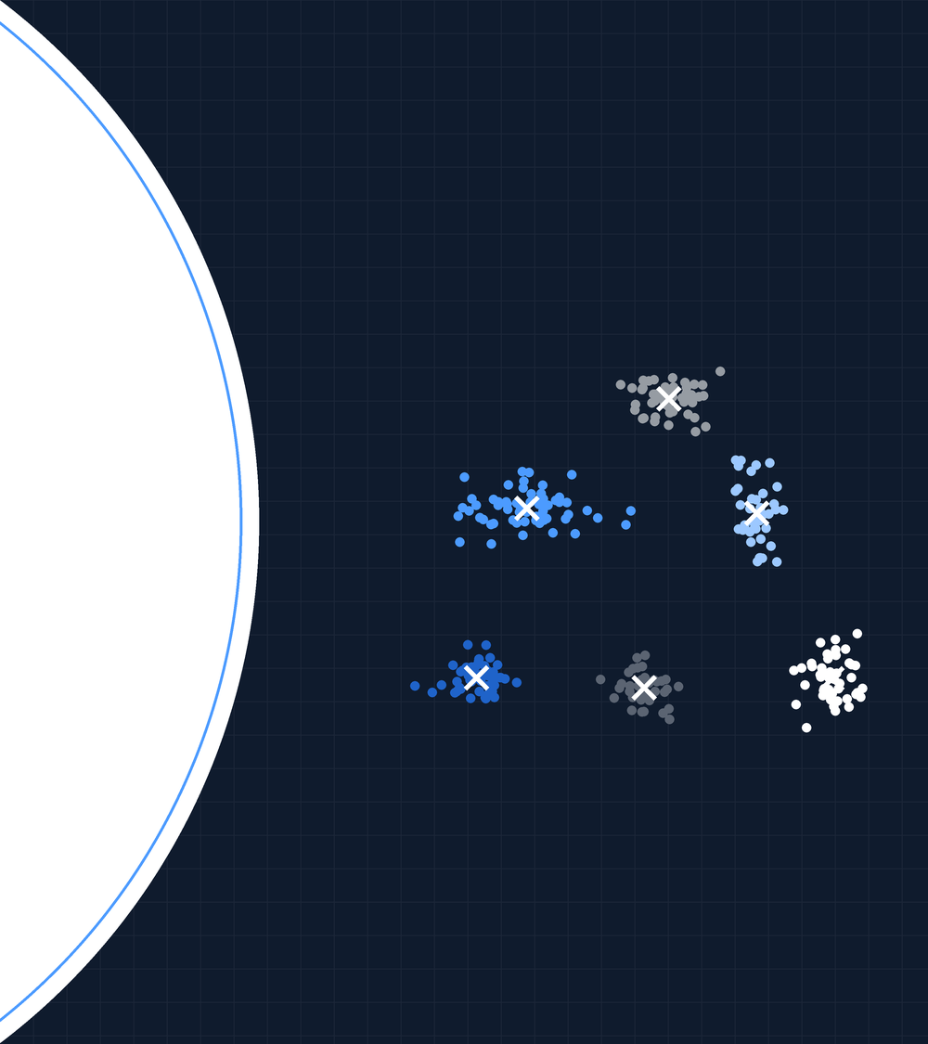
КУРС «ИСКУССТВЕННЫЙ ИНТЕЛЛЕКТ» · 9 КЛАСС
Кластеризация методом k средних:
как найти группы без ответов
k
Инженерная школа «УникУм», КузГТУ им. Т. Ф. Горбачева
Notes:
Сегодня начинаем обучение без учителя. Во всем Блоке 1 у нас были правильные ответы: сорт вина, класс объекта. Теперь ответов не будет вовсе, и задача – найти в данных группы похожих объектов. Главный метод – k средних, один из самых старых и самых используемых алгоритмов машинного обучения. На картинке справа – результат, к которому придем в практике: облако точек лидара разбито на шесть объектов, белые крестики – центры кластеров.

Slide 2
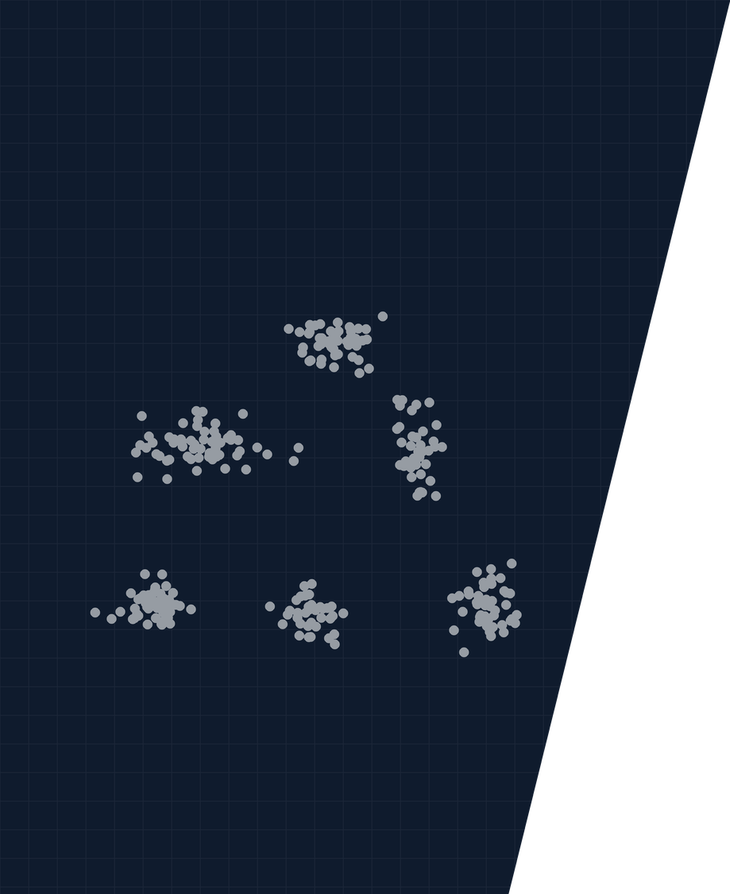
?
«Сколько объектов на парковке? Ответов нет – есть только 280 точек лидара»
Вид сверху, координаты в метрах. Человек видит группы сразу. Как научить компьютер находить их без единого примера с правильным ответом?
Notes:
Покажите картинку и спросите: сколько объектов на парковке? Класс ответит за секунду: шесть. А как это сделать компьютеру? У нас нет ни одного примера с ответом «эти точки – одна машина». Именно такую задачу решает беспилотник, когда получает от лидара облако точек и должен разделить его на отдельные объекты. Сегодня научим компьютер делать это методом k средних.

Slide 3
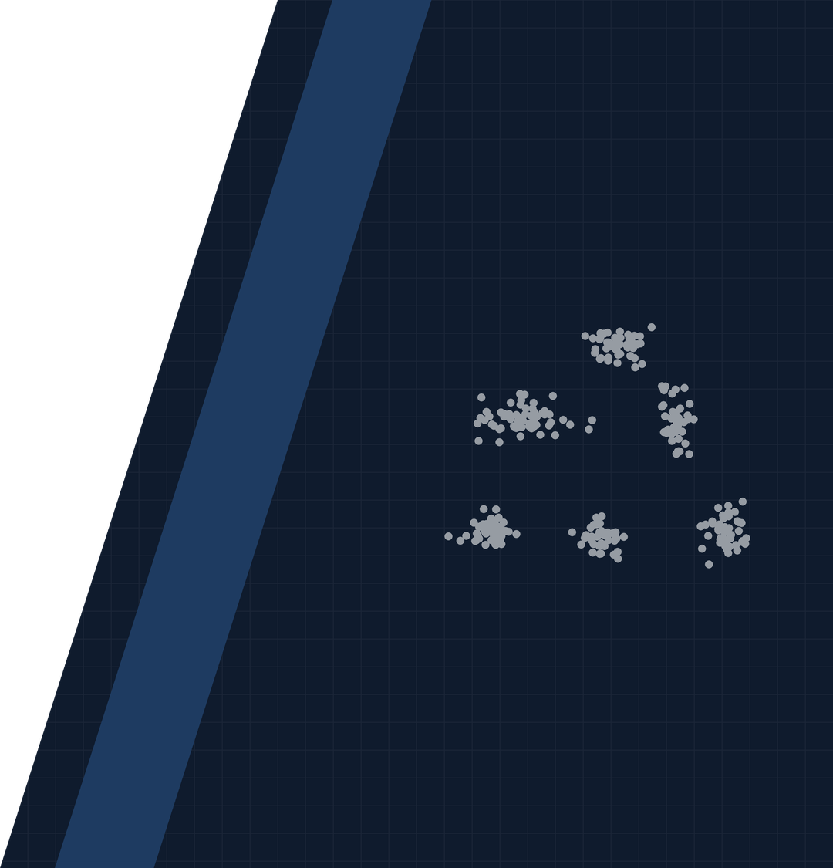
01
Задача кластеризации
Обучение без учителя, центры кластеров и инерция
9 класс · Тема 1 · Блок 2 · Кластеризация методом k средних
3
Notes:
Раздел 01. Поставим задачу кластеризации и договоримся, чем измерять качество, если правильных ответов нет.

Slide 4
ОБУЧЕНИЕ БЕЗ УЧИТЕЛЯ
Когда ответов нет
С учителем: X и y
Без учителя: только X
объекты и правильные ответы → правило для новых объектов (Блок 1)
объекты без ответов → группы похожих объектов: кластеры
1
Лидар беспилотника
2
Магазин
3
Картинка
облако точек → отдельные объекты
покупки → группы покупателей
миллионы цветов → 16 главных
Кластер – группа объектов, которые похожи друг на друга и отличаются от объектов других групп.
9 класс · Тема 1 · Блок 2 · Кластеризация методом k средних
4
Notes:
Сравните два вида обучения из Б1.1. С учителем у нас есть объекты и ответы, и модель учит правило. Без учителя есть только объекты, и модель ищет группы – кластеры: объекты внутри группы похожи, а группы отличаются друг от друга. Примеры: беспилотник выделяет объекты в облаке точек лидара; магазин находит группы покупателей с похожими покупками; при сжатии картинки миллионы цветов заменяют несколькими главными – это задание повышенной сложности.

Slide 5
ПОСТАНОВКА ЗАДАЧИ
Какая группировка правильная?
Два кластера «по типу»
Два кластера «по цвету»
грузовик
легковушка
грузовик
грузовик
грузовик
легковушка
легковушка
легковушка
Оба разбиения разумны. Алгоритм не знает, какое нужно нам: у кластеризации нет единственного правильного ответа (Гудфеллоу, 5.8.2).
9 класс · Тема 1 · Блок 2 · Кластеризация методом k средних
5
Notes:
Важная особенность кластеризации: у нее нет единственного правильного ответа. Пример из книги Гудфеллоу, раздел 5.8.2. Фотографии красных и серых грузовиков и легковушек. Один алгоритм разобьет их на два кластера по типу, другой – по цвету. Оба разбиения разумны, но алгоритм не знает, какое нужно нам. Поэтому результат кластеризации всегда нужно проверять глазами и знанием задачи. Спросите класс: какую группировку выберет инженер беспилотника, а какую – маляр?

Slide 6
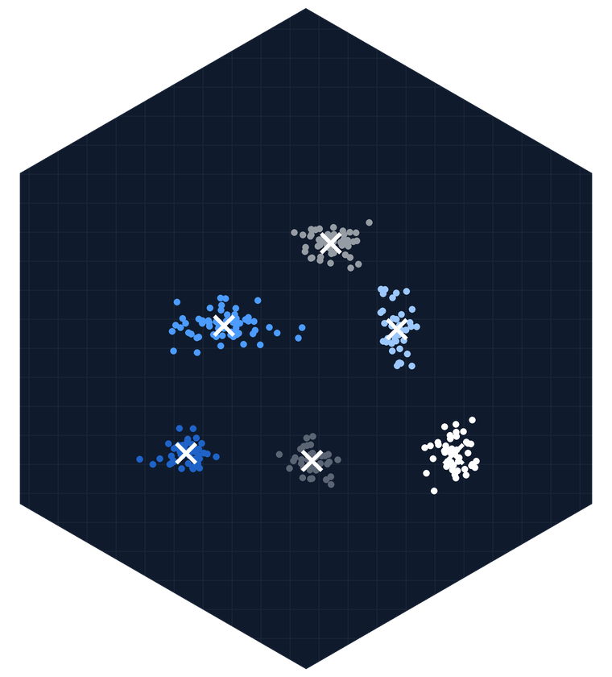
МЕРА КАЧЕСТВА
Центры кластеров и инерция
ИНЕРЦИЯ
J = Σ ‖xᵢ − μ(cᵢ)‖²
сумма квадратов расстояний от объектов до центров их кластеров; μ – центр, cᵢ – номер кластера объекта i
Считаем вместе
точки (0; 0) и (2; 0), центр (1; 0): J = 1 + 1 = 2
чем меньше J, тем «плотнее» кластеры
k – число кластеров – задает человек: это гиперпараметр.
9 класс · Тема 1 · Блок 2 · Кластеризация методом k средних
6
Notes:
Как описать кластеры? В методе k средних у каждого кластера есть центр – точка в пространстве признаков. Объект относится к кластеру ближайшего центра. Качество измеряем инерцией: это сумма квадратов расстояний от каждого объекта до центра его кластера. Посчитайте на доске: точки (0; 0) и (2; 0), центр (1; 0), инерция 1 + 1 = 2. Чем меньше инерция, тем плотнее кластеры. Число кластеров k задает человек, это гиперпараметр – как k в kNN, но смысл совсем другой.

Slide 7

02
Алгоритм Ллойда
Назначение, пересчет и почему алгоритм всегда останавливается
9 класс · Тема 1 · Блок 2 · Кластеризация методом k средних
7
Notes:
Раздел 02. Как найти центры с наименьшей инерцией? Перебрать все разбиения невозможно, поэтому используют простой итерационный алгоритм Ллойда.

Slide 8
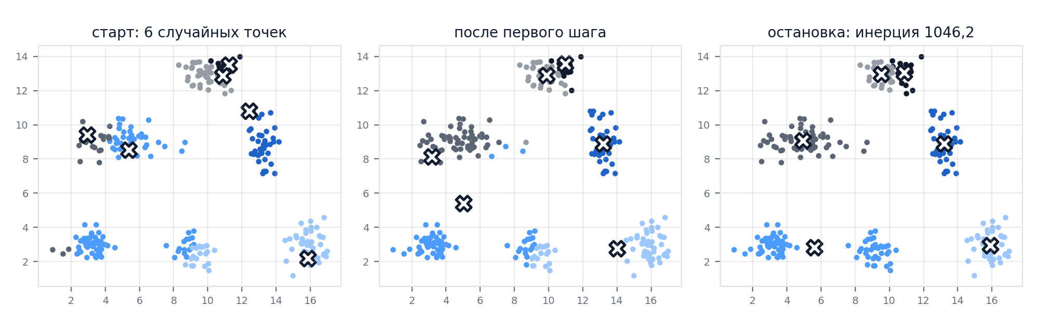
АЛГОРИТМ ЛЛОЙДА
Два шага по очереди
0
Старт
1
Назначение
2
Пересчет
3
Повтор
k начальных центров
каждый объект – к ближайшему центру
центр = среднее своих объектов
пока назначения меняются
9 класс · Тема 1 · Блок 2 · Кластеризация методом k средних
8
Notes:
Алгоритм из двух шагов, которые повторяются по очереди. Старт: выбрать k начальных центров, например случайные объекты. Шаг назначения: каждый объект относим к ближайшему центру. Шаг пересчета: каждый центр заменяем средним арифметическим своих объектов – отсюда название «k средних». Повторяем, пока назначения меняются. На картинках – сцена с парковки: слева случайный старт, в середине результат первого шага, справа момент остановки. Обратите внимание на правую картинку: алгоритм остановился, но нашел не все объекты. К этому вернемся в разделе 03.

Slide 9
СЧИТАЕМ ВМЕСТЕ
Один шаг на пяти точках
точка | (0; 0) | (1; 0) | (9; 9) | (10; 9) | (4; 5)
d² до (0; 0) | 0 | 1 | 162 | 181 | 41
d² до (10; 10) | 200 | 181 | 2 | 1 | 61
кластер | 0 | 0 | 1 | 1 | 0
45,0 → 25,8
инерция до и после пересчета центров
Точка (4; 5) ушла в кластер 0 и «потянула» его центр к себе. На следующем шаге назначения уже не изменятся – алгоритм остановится.
Пересчет
кластер 0: ((0 + 1 + 4) / 3; (0 + 0 + 5) / 3) = (1,67; 1,67)
кластер 1: ((9 + 10) / 2; (9 + 9) / 2) = (9,5; 9)
9 класс · Тема 1 · Блок 2 · Кластеризация методом k средних
9
Notes:
Посчитайте один шаг вместе с классом, это задания С1–С3. Пять точек, центры (0; 0) и (10; 10). Для каждой точки – квадрат расстояния до обоих центров: корень не нужен, порядок расстояний от него не меняется. Точка (4; 5): 41 до первого центра и 61 до второго, значит, кластер 0. Пересчет: центр кластера 0 – среднее трех точек, (1,67; 1,67); центр кластера 1 – (9,5; 9). Инерция упала с 45,0 до 25,8. Проверьте с классом: на следующем шаге назначения не изменятся, и алгоритм остановится.

Slide 10
СХОДИМОСТЬ
Почему алгоритм всегда останавливается
1
Назначение не увеличивает J
каждый объект выбирает ближайший центр
2
Пересчет не увеличивает J
среднее – точка с наименьшей суммой квадратов: для 1, 2, 6 до 3 – 14, до 2 – 17
3
Разбиений конечное число
инерция не растет – значит, алгоритм не может ходить по кругу
Остановка значит «шагами Ллойда улучшать некуда», а не «лучше не бывает».
9 класс · Тема 1 · Блок 2 · Кластеризация методом k средних
10
Notes:
Почему алгоритм обязательно остановится? Шаг назначения не увеличивает инерцию: каждый объект выбирает ближайший центр. Шаг пересчета тоже: среднее – точка, до которой сумма квадратов расстояний наименьшая. Проверьте на числах 1, 2, 6: до среднего 3 сумма квадратов 14, до числа 2 – уже 17. Инерция не растет, а разбиений конечное число, значит, ходить по кругу алгоритм не может. На графике – инерция по шагам на сцене с парковки: от 2190,8 до 1046,2 за 6 шагов. Но остановка не значит «лучше не бывает».

Slide 11
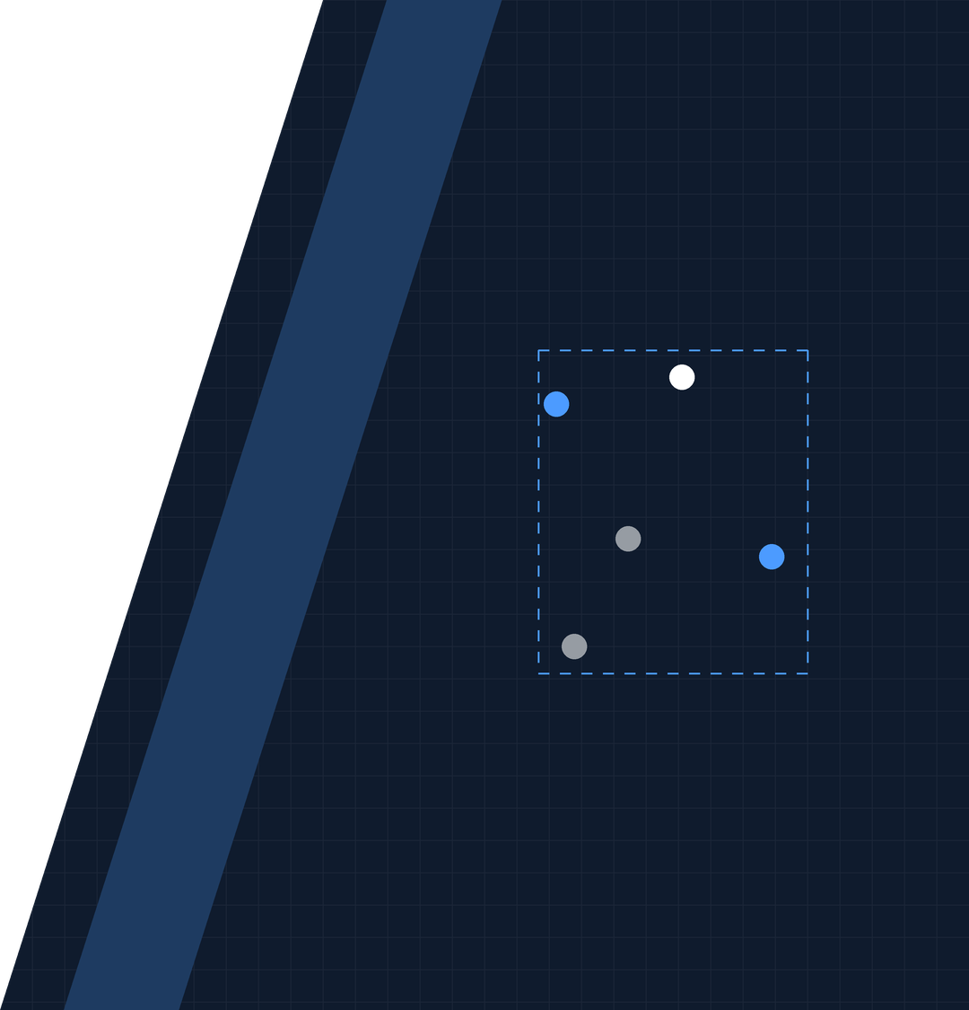
03
Старт решает
Локальные минимумы, повторные запуски и k-means++
9 класс · Тема 1 · Блок 2 · Кластеризация методом k средних
11
Notes:
Раздел 03. Результат k средних зависит от начальных центров. Разберем, почему, и научимся выбирать старт.

Slide 12
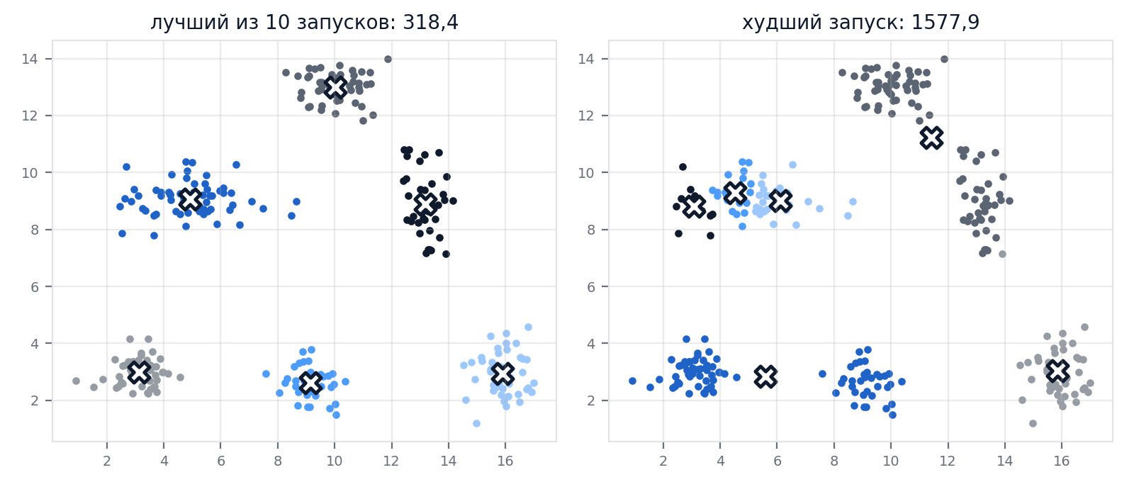
ЛОКАЛЬНЫЕ МИНИМУМЫ
Один старт – одна попытка
43 %
случайных стартов находят лучшее разбиение 318,4
0,57¹⁰ ≈ 0,4 %
шанс промахнуться за 10 запусков
Лекарство: несколько запусков с разных стартов, берем результат с наименьшей инерцией
9 класс · Тема 1 · Блок 2 · Кластеризация методом k средних
12
Notes:
Слева лучший результат из десяти запусков: инерция 318,4, все шесть объектов найдены. Справа худший из ста одиночных запусков: 1577,9. Два центра делят одно скопление, а соседние объекты слиты под одним центром. Центры застряли: каждый уже «обслуживает» свои точки, и шагами Ллойда им не выбраться. Это локальный минимум. Случайный старт находит лучшее разбиение в 43 % запусков. Лекарство простое: запустить несколько раз и взять результат с наименьшей инерцией. Посчитайте с классом: вероятность промахнуться все 10 раз 0,57 в десятой степени, около 0,4 %.

Slide 13
K-MEANS++
Начальные центры – подальше друг от друга
«Рулетка»: кусок каждого объекта пропорционален D² – квадрату расстояния до ближайшего выбранного центра
43 % → 69 %
далекий объект
далекий
лучшее разбиение за один запуск
объекты рядом с уже выбранным центром получают крошечный кусок и почти никогда не выбираются
742,2 → 509,6
средняя инерция одного запуска
ЗАДАНИЕ С6
D2 = [min(dist2(x, c) for c in centers) for x in X]
r = rnd.random() * sum(D2)
# идем по объектам, копим D2: где сумма >= r – новый центр
В sklearn по умолчанию оба приема: k-means++ и несколько запусков.
9 класс · Тема 1 · Блок 2 · Кластеризация методом k средних
13
Notes:
Второе лекарство – умный старт k-means++. Первый центр случайный, а каждый следующий выбирается по «рулетке»: объект получает кусок, пропорциональный квадрату расстояния до ближайшего уже выбранного центра. Объекты свободных скоплений далеко от выбранных центров и получают большие куски; объекты рядом с выбранным центром – почти нулевые. Результат: лучшее разбиение за один запуск в 69 % случаев вместо 43 %, средняя инерция 509,6 вместо 742,2. Идеала нет и тут, поэтому в sklearn по умолчанию используют оба приема. Задания С5 и С6.

Slide 14
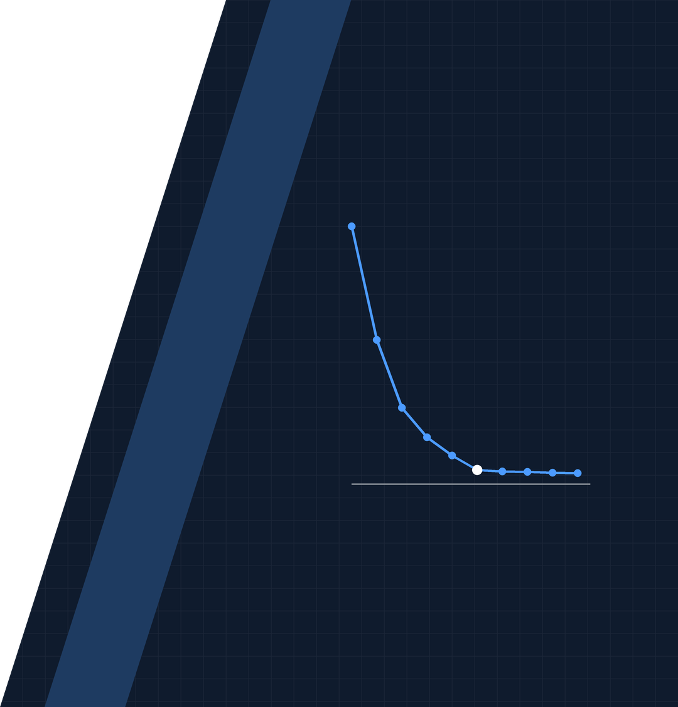
04
Число кластеров и границы метода
Метод «локтя», масштаб признаков, ограничения
9 класс · Тема 1 · Блок 2 · Кластеризация методом k средних
14
Notes:
Раздел 04. Осталось два вопроса: как выбрать число кластеров и где метод k средних ошибается.

Slide 15
МЕТОД «ЛОКТЯ»
Сколько объектов на парковке?
k = 6: в 2,9 раза
инерция падает сильно: новый центр нашел объект
k = 7: в 1,3 раза
новый центр дробит найденный объект
Инерция всегда падает с ростом k (при k = n она 0), поэтому ищем не минимум, а «локоть».
9 класс · Тема 1 · Блок 2 · Кластеризация методом k средних
15
Notes:
Почему нельзя просто выбрать k с наименьшей инерцией? Потому что инерция всегда падает с ростом k: при k, равном числу точек, она равна нулю. Смотрим на форму графика. До k = 6 каждый новый центр находит новый объект, и инерция падает в 1,7–2,9 раза. После k = 6 новый центр только дробит уже найденный объект, и падение всего в 1,1–1,3 раза. Излом графика – «локоть» – и есть ответ: шесть объектов. На реальных данных локоть бывает плохо виден, например на Wine; тогда помогают знание задачи и меры качества следующего занятия.

Slide 16
МАСШТАБ ПРИЗНАКОВ
Wine без ответов: найдет ли метод сорта?
Исходные признаки
Стандартизованные
 | сорт 0 | сорт 1 | сорт 2
кластер 0 | 13 | 20 | 29
кластер 1 | 46 | 1 | 0
кластер 2 | 0 | 50 | 19
 | сорт 0 | сорт 1 | сорт 2
кластер 0 | 0 | 3 | 48
кластер 1 | 59 | 3 | 0
кластер 2 | 0 | 65 | 0
чистота 0,702
чистота 0,966
исходные признаки: пролин с размахом 1402 «перекрикивает» остальные
стандартизованные признаки: три сорта почти без ошибок
Чистота: в каждом кластере берем самый частый сорт и делим сумму на число вин. Инерция совпала со sklearn: 1277,9.
9 класс · Тема 1 · Блок 2 · Кластеризация методом k средних
16
Notes:
Проверим метод на Wine: спрячем сорта и попросим три кластера. Таблица показывает, сколько вин каждого сорта попало в каждый кластер. На исходных признаках чистота всего 0,702: у пролина размах 1402, у остальных признаков единицы и десятки, и расстояние почти целиком определяется пролином. После стандартизации из Б1.6 чистота 0,966: метод почти без ошибок нашел три сорта, ни разу их не видев. Наша инерция 1277,9 совпала с KMeans из sklearn. Задание С8. Напомните: высокая чистота говорит о совпадении с сортами, но не о том, что другой разумной группировки нет.

Slide 17
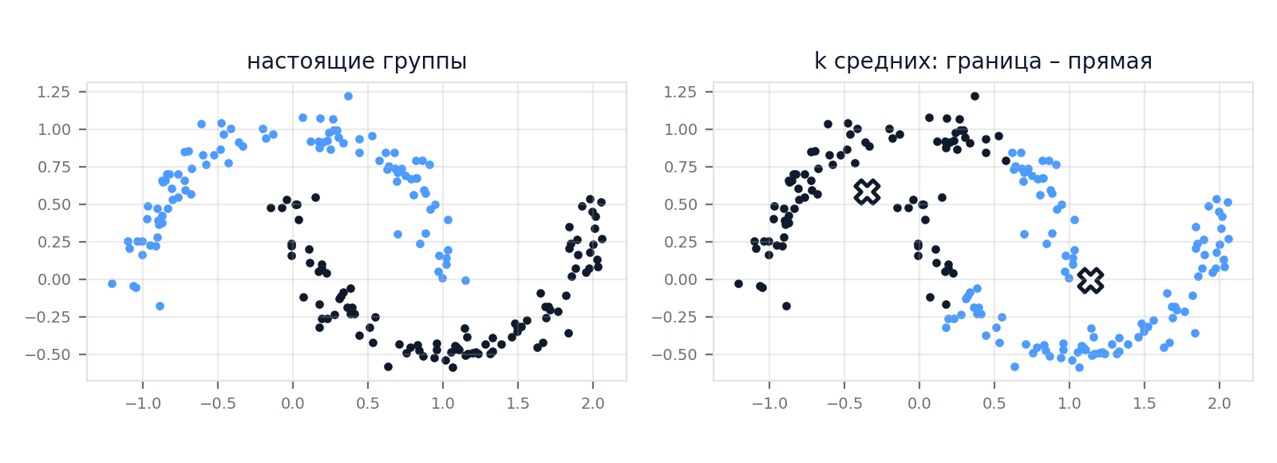
ОГРАНИЧЕНИЯ
Где метод ошибается
1
Кластеры-«шары»
вытянутые и изогнутые группы делит неправильно
2
k задаем заранее
и «локоть» виден не всегда
3
Выбросы
среднее тянется к далеким точкам
«Полумесяцы»: чистота 0,750. Граница между кластерами – всегда прямая посередине между центрами.
4
Масштаб
признаки нужно стандартизировать
Методы, которые ищут группы по плотности точек, – на следующем занятии (Б2.4).
9 класс · Тема 1 · Блок 2 · Кластеризация методом k средних
17
Notes:
Ограничения метода. Объект относится к ближайшему центру, поэтому граница между кластерами – прямая посередине между центрами. «Полумесяцы» метод режет поперек: чистота 0,750. Кроме того, метод ищет кластеры-«шары» примерно одинакового размера, требует задать k заранее, чувствителен к выбросам, потому что среднее тянется к далеким точкам, и к масштабу признаков. Методы, которые ищут группы по плотности точек и справляются с полумесяцами, – на следующем занятии, Б2.4.

Slide 18
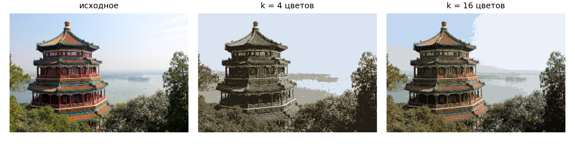
ПОВЫШЕННАЯ СЛОЖНОСТЬ
Шестнадцать цветов вместо миллионов
изображение china.jpg из набора примеров scikit-learn
пиксель = точка (R, G, B)
3 байта → 4 бита
кластеры цветов, центр – «средний» цвет кластера
при k = 16 вместо трех чисел храним номер цвета
9 класс · Тема 1 · Блок 2 · Кластеризация методом k средних
18
Notes:
Для сильных учеников – переход к Теме 2 «Компьютерное зрение». Каждый пиксель картинки – точка с тремя координатами: красный, зеленый, синий. Кластеризуем цвета и заменяем каждый пиксель центром его кластера. При k = 16 картинка почти не изменилась, а вместо трех байт на пиксель достаточно четырех бит – номера цвета. Так работают форматы изображений с палитрой. Это задание повышенной сложности 1, решение есть в ноутбуке.

Slide 19

05
Практика: k средних своими руками
Восемь заданий: от шага назначения до Wine без ответов
9 класс · Тема 1 · Блок 2 · Кластеризация методом k средних
19
Notes:
Раздел 05. Переходим к практике: весь метод пишется с нуля, от шага назначения до кластеризации Wine.

Slide 20
ПЛАН ПРАКТИКИ
Восемь заданий
С1
Назначение
С2
Пересчет центров
С3
Инерция
С4
Алгоритм Ллойда
assign_clusters
update_centers
inertia
kmeans
С5
Повторные запуски
С6
k-means++
С7
Метод «локтя»
С8
Wine без ответов
kmeans_restarts
kmeans_pp_init
инерция для k = 1…10
contingency · purity
Повышенная сложность: сжатие цветов картинки, беспилотник без разметки, k медиан, устойчивость числа кластеров, мини-пакеты.
9 класс · Тема 1 · Блок 2 · Кластеризация методом k средних
20
Notes:
Восемь заданий идут в порядке занятия. Темным выделены главные: С4 – сам алгоритм Ллойда, на нем держится вся работа, и С8 – Wine без ответов. После каждой функции – строка «ожидается», числа совпадают со слайдами. Внутри функций только списки, словари, циклы, math и random; sklearn появляется лишь для загрузки Wine и сверки.

Slide 21
ИТОГ ЗАНЯТИЯ
Что должно остаться в голове
01
Без учителя
02
Инерция
ответов нет, ищем группы похожих
сумма квадратов расстояний до центров
03
Два шага Ллойда
04
Старт решает
назначение и пересчет, пока меняется
повторные запуски и k-means++
05
Локоть
06
Масштаб и форма
инерция падает всегда, ищем излом
стандартизация; кластеры-«шары»
9 класс · Тема 1 · Блок 2 · Кластеризация методом k средних
21
Notes:
Попросите 2–3 учеников ответить без слайдов: чем кластеризация отличается от классификации; что такое инерция; какие два шага делает алгоритм Ллойда и почему он останавливается; зачем повторные запуски и k-means++; почему нельзя выбирать k по минимуму инерции; почему признаки нужно стандартизировать. Если в ответах есть слова «центр», «среднее», «локальный минимум», «локоть» и «масштаб» – тема усвоена. Домашнее задание: закончить практическую работу; сильным – сжатие цветов картинки, беспилотник без разметки и k медиан. Следующее занятие – иерархическая кластеризация, DBSCAN и оценка качества кластеризации.

